Slide 1
Sposoby przedstawiania danych
Jan Borowski, Miokołaj Jakubowski

Slide 2
Plan prezentacji
Temat artykułu
Badania o odbiorze sposobów wizualizacji
Prezentacja przykładów
Podsumowanie

Slide 3
Artykuł autorstwa Bang Wong z Nature America

Slide 4
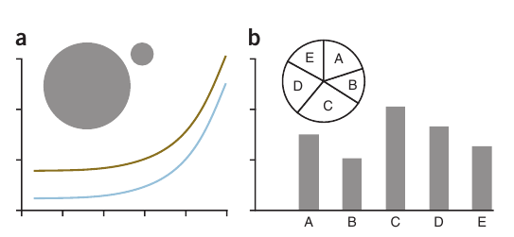
Podstawowe fakty

Slide 5


Bertin J. Semiology of Graphics (1967)

Slide 6
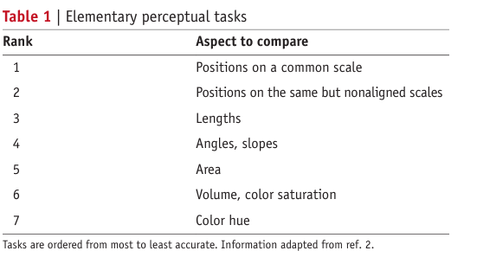
Cleveland and McGill i badania nad czytelnością

Slide 7
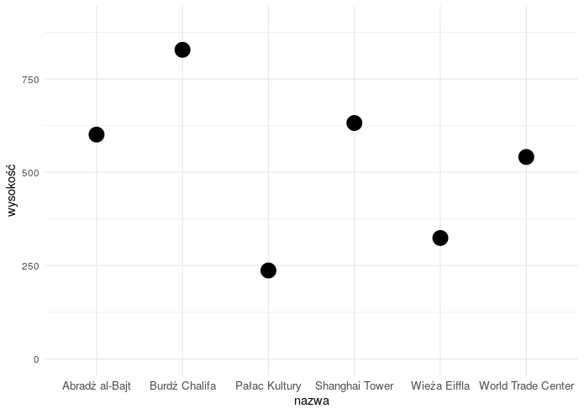
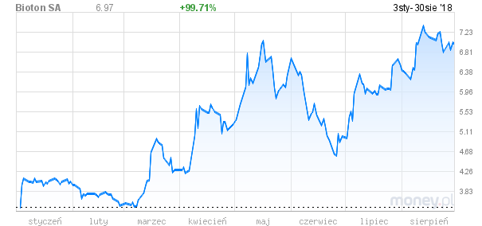
Pozycja na ustalonej skali

Slide 8
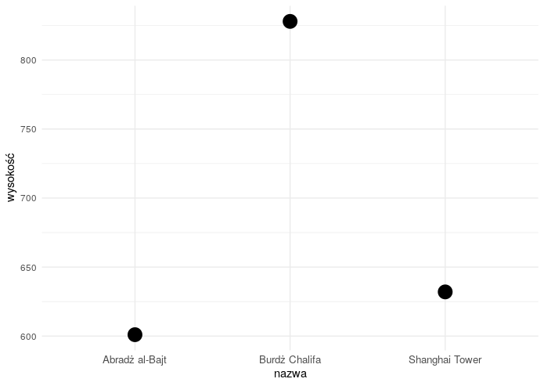
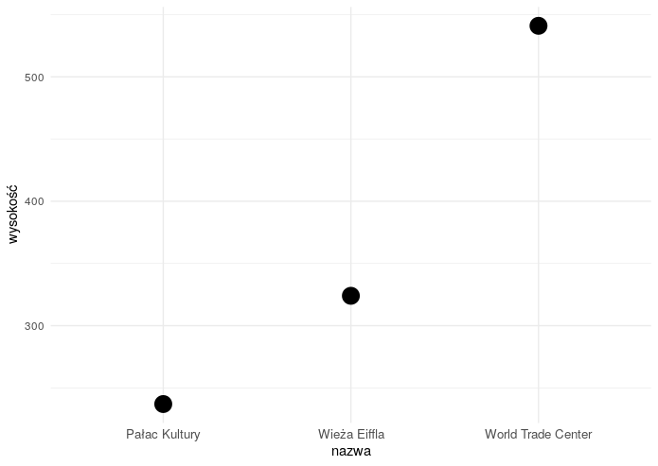
Pozycja na zmiennej skali

Slide 9
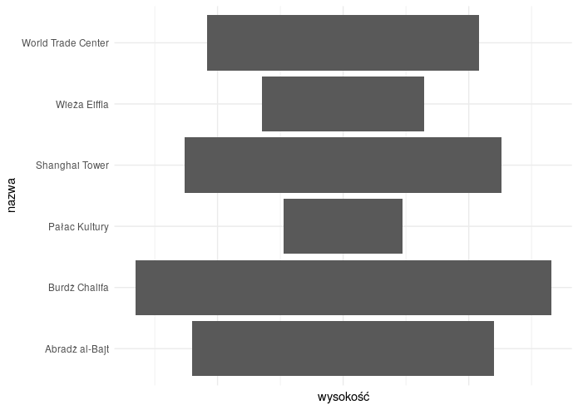
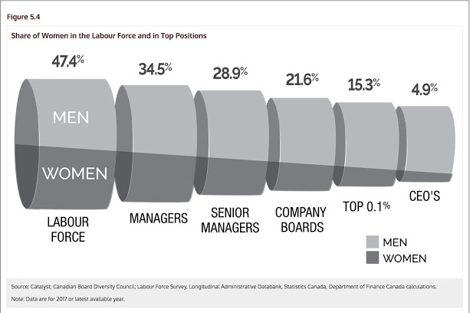
Porównywanie długości

Slide 10
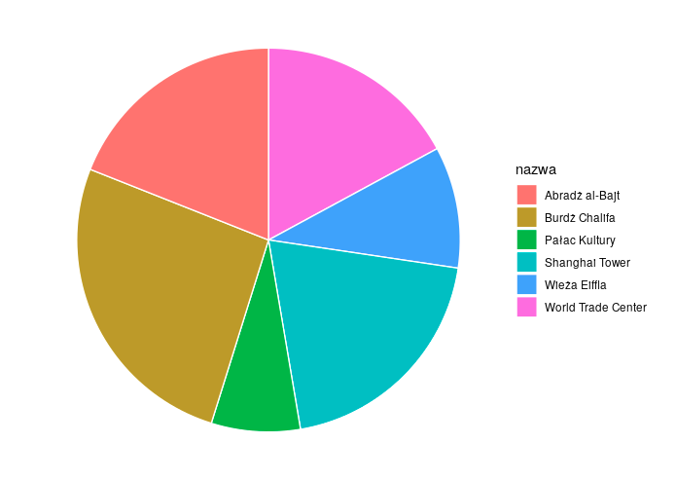

Porównywanie kąta

Slide 11
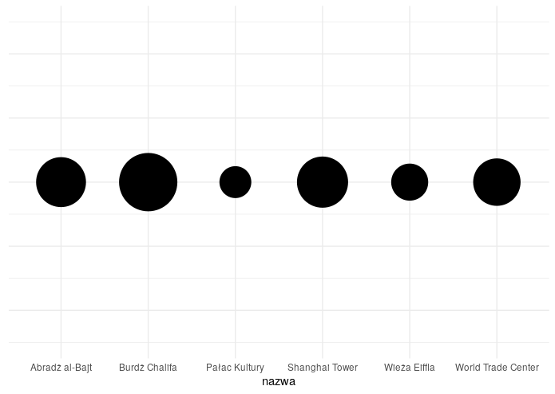
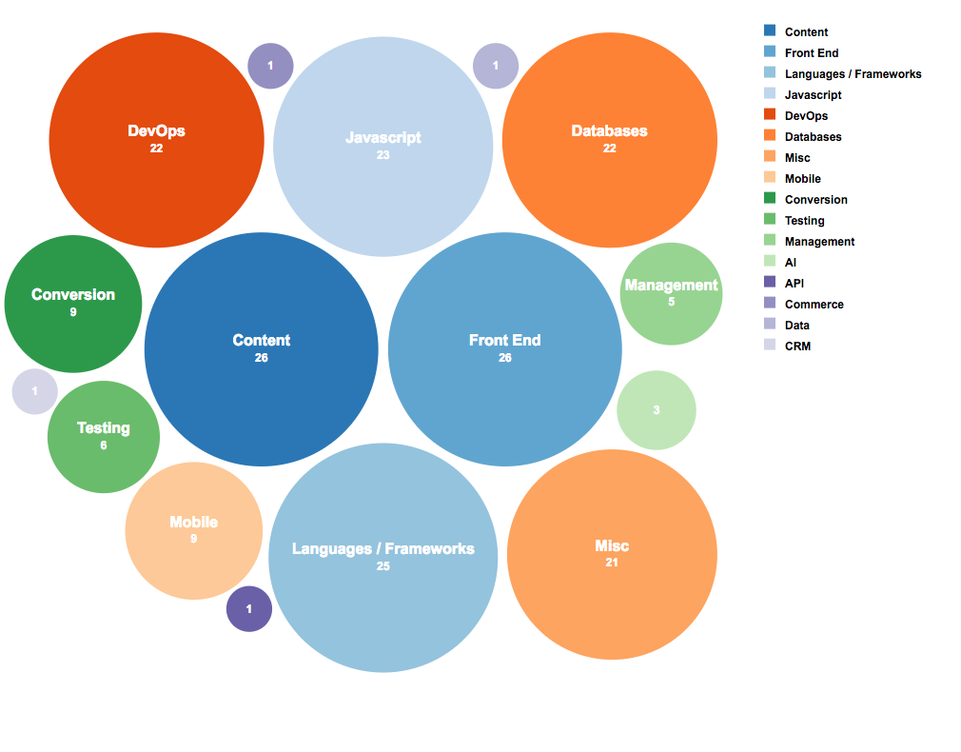
Porównywanie pola

Slide 12
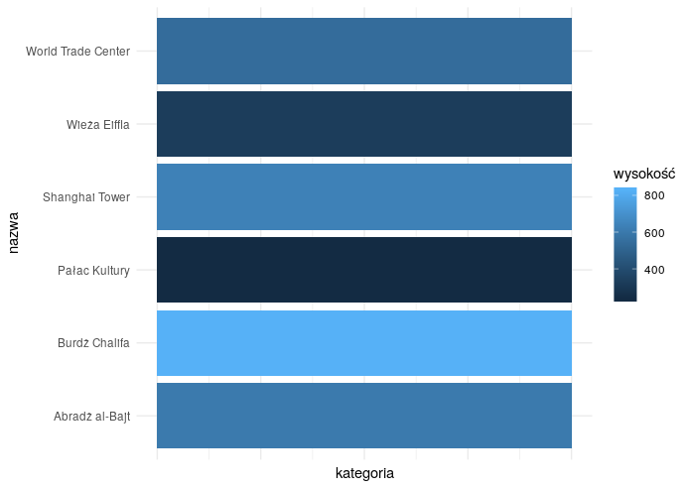
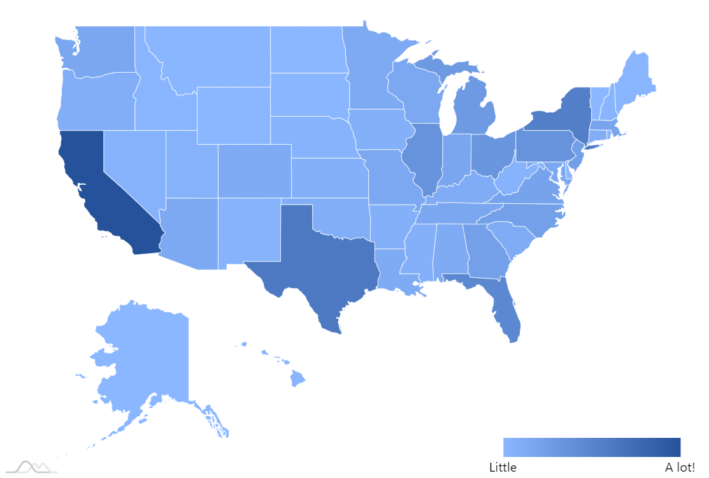
Porównanie kolorów z tej samej palety

Slide 13
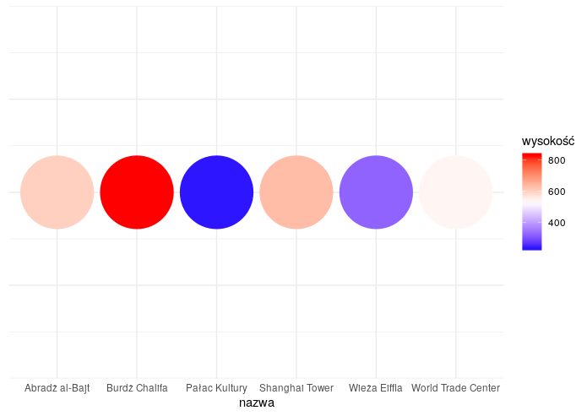
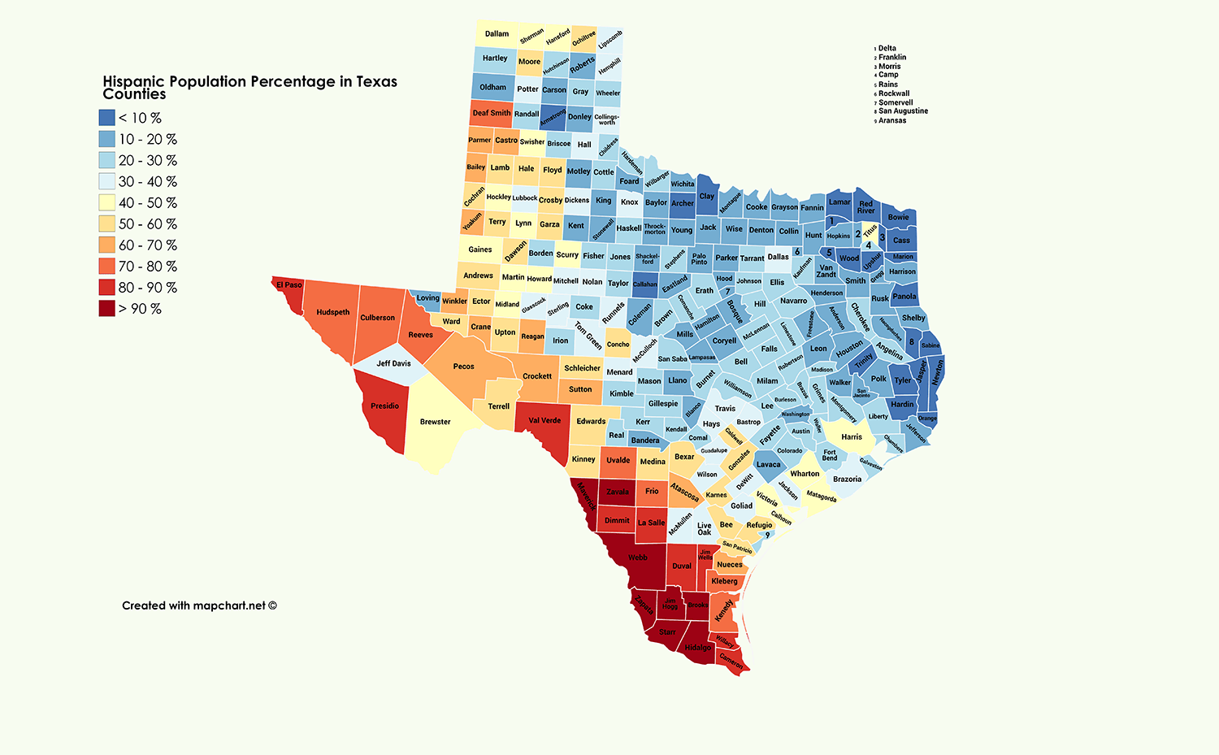
Porównanie kolorów z różnych skal

Slide 14
Podsumowanie

